Slide 1
Непараметрическая регрессия
Евгений Борисов

Slide 2

метрические методы : регрессия
классификация - задача разделения объектов на классы
- объекты
- метки классов

Slide 3

метрические методы : регрессия
регрессия-задача восстановления зависимости
- объекты
- ответы

Slide 4
метрические методы : регрессия
Оценка недвижимости по статистике продаж
цена = оценка(
район,
площадь,
этаж,
лифт,
ремонт,
)

Slide 5
метрические методы : регрессия
- объекты
- ответы
регрессия - задача восстановления зависимости

Slide 6
метрические методы : регрессия
метрика - функция расстояния
аксиома тождества :
симметрия:
неравенство треугольника:
Примеры:
Евклидова метрика:
метрика Минковского:
метрика Чебышева:

Slide 7
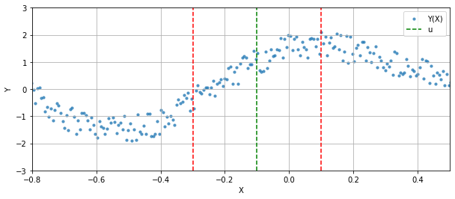
метрические методы : регрессия
регрессия - задача восстановления зависимости
- объекты
- ответы
НЕпараметрический подход:приближение θ в окрестности точки u
w_{i}(u,x)- вес объекта x_{i}
убывает при увеличении расстояния

Slide 8
метрические методы : регрессия
регрессия - задача восстановления зависимости
- объекты
- ответы
НЕпараметрический подход:приближение θ в окрестности точки u
- вес объекта x_{i} относительно u
убывает при увеличении расстояния
K(r) - функция ядра ; h - параметр ширина окна сглаживания

Slide 9
метрические методы : регрессия
регрессия - задача восстановления зависимости
- объекты
- ответы
оптимизируем Q ...

Slide 10
метрические методы : регрессия
регрессия - задача восстановления зависимости
- объекты
- ответы
оптимизируем Q ...
... получаем
формулу Надарая-Ватсона
w_{i}(u) - вес объекта x_{i} относительно u
K(r) - функция ядра
h - параметр ширина окна сглаживания

Slide 11
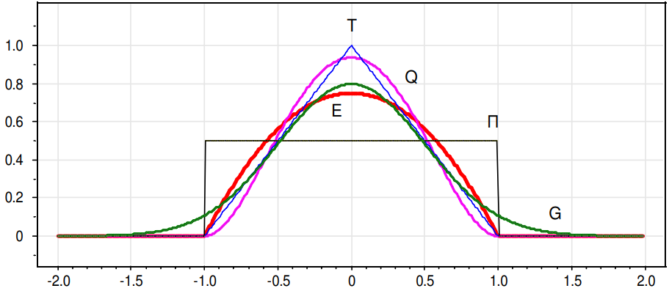
метрические методы : регрессия
ядро - неотрицательная интегрируемая функция
прямоугольное
треугольное
квадратичное
(Епанечникова)
квартическое
гауссово

Slide 12
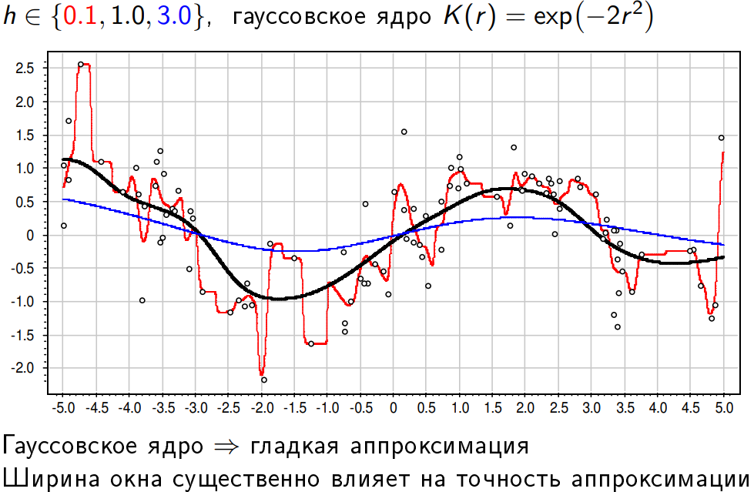
метрические методы : регрессия
выбор ядра и ширины окна сглаживания

Slide 13
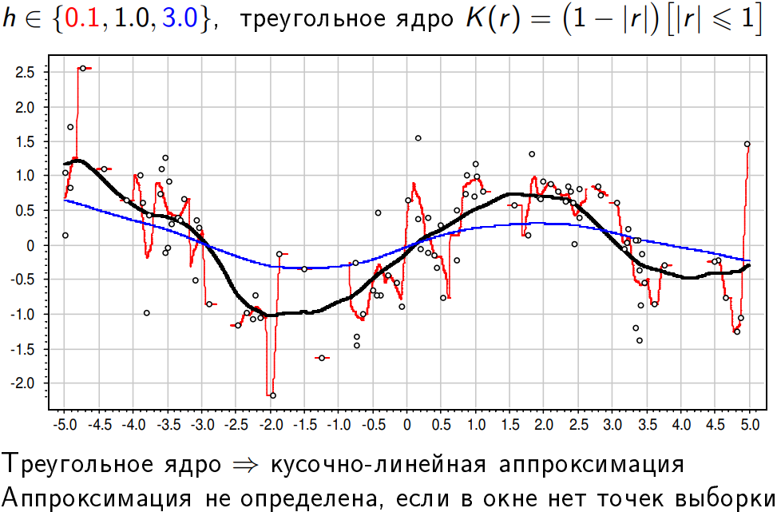
метрические методы : регрессия
выбор ядра и ширины окна сглаживания

Slide 14
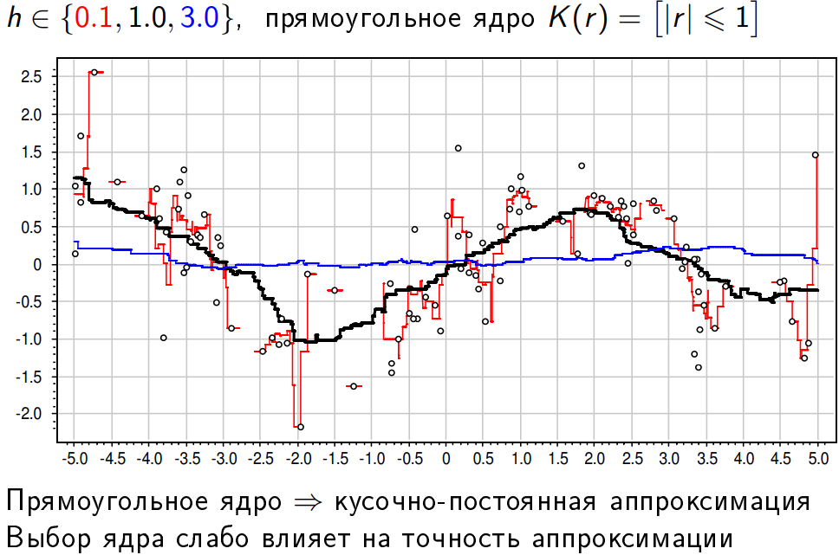
метрические методы : регрессия
выбор ядра и ширины окна сглаживания

Slide 15
метрические методы : регрессия
ядро K(r) влияет на на гладкость функции a(x)
ширина окна h влияет на качество аппроксимации a(x)

Slide 16
метрические методы : регрессия
ядро K(r) влияет на на гладкость функции a(x)
ширина окна h влияет на качество аппроксимации a(x)
выбор h ширины окна сглаживания
метод скользящего контроля (Leave One Out, LOO)
параметр h выбираем перебором
проверяем суммарную ошибку на учебном множестве
из учебного набора удаляется текущий (проверяемый) пример

Slide 17
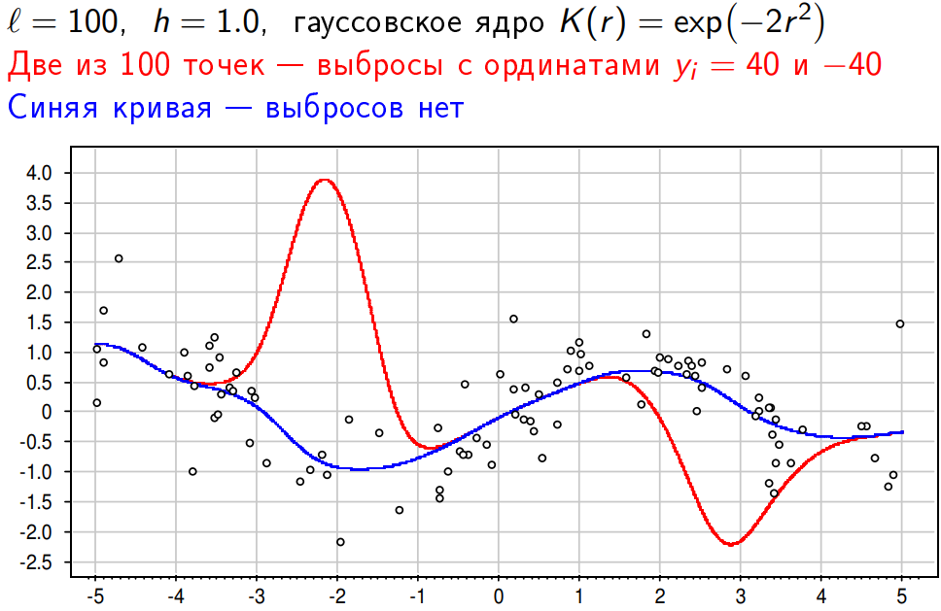
метрические методы : регрессия
влияние выбросов

Slide 18
метрические методы : регрессия
коррекция влияния выбросов
локально взвешенное сглаживание
- ошибка на учебном примере i
- корректирующий коэффициент,
чем больше ошибка тем меньше вес,
(выбираем другое ядро, отличное от K)

Slide 19
метрические методы : регрессия
алгоритм LOWESS (locally weighted scatter plot smoothing):
определяем корректирующие коэффициенты
1. инициализация
2. вычисляем оценку скользящего контроля
3. пересчитываем корректирующие коэффициенты
4. если корректирующие коэффициенты существенно изменились
то переход на п.2
иначе конец работы

Slide 20
Литература
Борисов Е.С. Методы машинного обучения. 2025
https://github.com/mechanoid5/ml_lectorium_2025_I
Машинное обучение для людей
https://vas3k.ru/blog/machine_learning/
Константин Воронцов - Машинное обучение. ШАД Яндекс
https://www.youtube.com/playlist?list=PLJOzdkh8T5kp99tGTEFjH_b9zqEQiiBtC
Константин Воронцов Машинное_обучение. курс_лекций.
http://www.machinelearning.ru/wiki/index.php?title=Машинное_обучение_(курс_лекций,_К.В.Воронцов)
Радослав Нейчев - Машинное обучение, ФПМИ, 2020
https://www.youtube.com/playlist?list=PL4_hYwCyhAvZyW6qS58x4uElZgAkMVUvj

